Slide 1
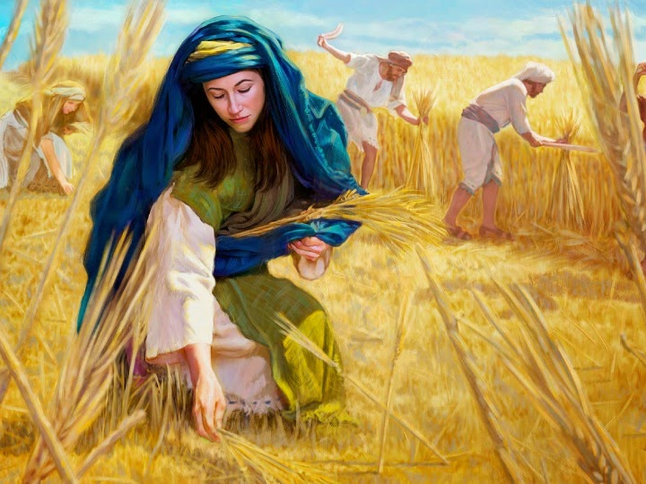


Verano 2017/Tema: Refinanciemos: Sabiduría antigua para administrar hoy el dinero
Sesión 4: Administrando el dinero diligentemente
6 de agosto de 2017
(Proverbios 31:13-21)
Iglesia Bíblica Bautista de Aguadilla
Estudios Bíblicos Lifeway ®

Slide 2

El asunto
Administre con responsabilidad lo que Dios le ha dado.

Slide 3
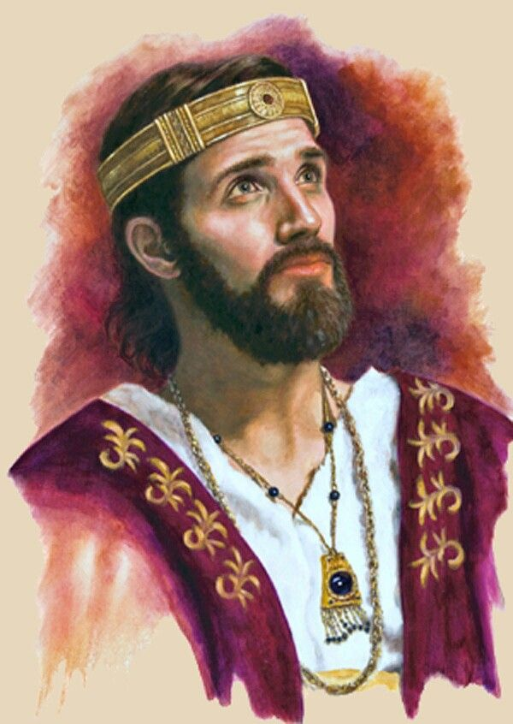
Contexto
Proverbios 31 lleva como título “Palabras del rey Lemuel” (v.1).
No se sabe mucho de Lemuel; su reino posiblemente haya estado en el norte de Arabia,
cerca de Edom.

Slide 4
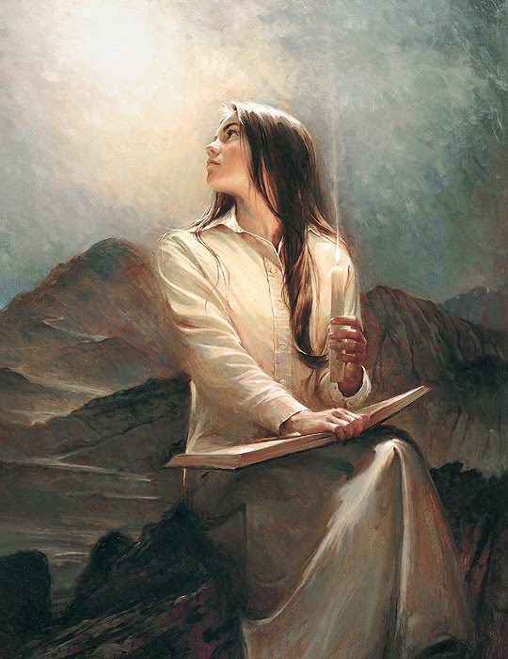
Contexto
Sus amonestaciones tratan sobre las mujeres, el peligro del alcohol, y los derechos de los pobres y los necesitados.
La mayor parte del capítulo está dedicado a la
descripción del carácter y las cualidades deseables en una esposa (vea vv.10-31).

Slide 5

Pasaje bíblico
Proverbios 31:13-15

Slide 6
Proverbios 31:13-15
“Busca lana y lino, Y con voluntad trabaja con sus manos. Es como nave de mercader; Trae su pan de lejos. Se levanta aun de noche Y da comida a su familia Y ración a sus criadas.”

Slide 7
Pasaje bíblico
Proverbios 31:16-17

Slide 8
Proverbios 31:16-17
“Considera la heredad, y la compra, Y planta viña del fruto de sus manos. Ciñe de fuerza sus lomos, Y esfuerza sus brazos.”

Slide 9
Pasaje bíblico
Proverbios 31:18-21

Slide 10
Proverbios 31:18-21
“Ve que van bien sus negocios; Su lámpara no se apaga de noche. Aplica su mano al huso, Y sus manos a la rueca. Alarga su mano al pobre, Y extiende sus manos al menesteroso. No tiene temor de la nieve por su familia, Porque toda su familia está vestida de ropas dobles.”

Slide 11
Para meditar
Estudie los siguientes anuncios publicitarios.
¿Cómo describen a la mujer?
¿Qué ideas sugieren sobre el rol de la mujer en la sociedad?
¿Cómo comparan estas ideas con los principios bíblicos que vemos en Proverbios 31:13-21?

Slide 12


Slide 13


Slide 14


Slide 15


Slide 16


Slide 17


Slide 18
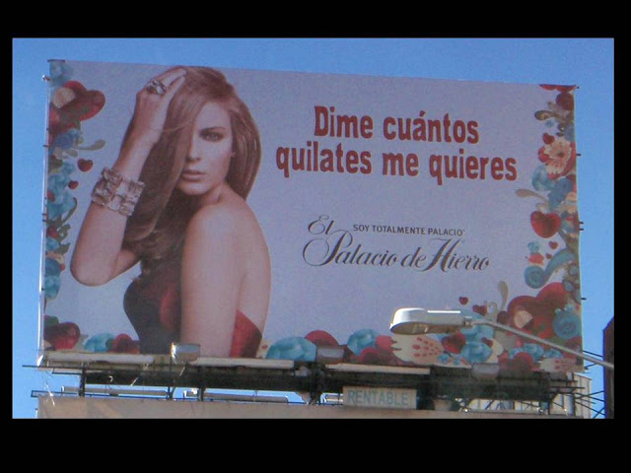

Slide 19


Slide 20
Para meditar
Los anuncios publicitarios ya vistos,
¿Cómo describen a la mujer?
¿Qué ideas sugieren sobre el rol de la mujer en la sociedad?
¿Cómo comparan estas ideas con los principios bíblicos que vemos en Proverbios 31:13-21?

Slide 21

Aplicación para mi vida
En el último capítulo de los Proverbios, vemos la importancia de administrar el dinero y los bienes que Dios nos ha dado.
Es evidente que la madre del rey Lemuel subraya la importancia del rol de la mujer en mantener estabilidad económica en el hogar.

Slide 22

Recursos
Floyd, Ronnie, David Francis y Elizabeth Works-Díaz, eds. Estudios Bíblicos para la Vida para Adultos, Vol. 3, Núm. 4, Verano 2017. Nashville, TN: Lifeway Church Resources, 2017. 115-124.
  Ventura, Samuel Vila. Nuevo diccionario biblico ilustrado 1985. Print.
  Vine, W.E. Vine diccionario expositivo de palabras del Antiguo y del Nuevo Testamento exhaustivo 1999. Print.
  Wiersbe, Warren W. Bosquejos Expositivos de La Biblia: Antiguo Y Nuevo Testamento. electronic ed. Nashville: Editorial Caribe, 1995. Print.

Slide 23
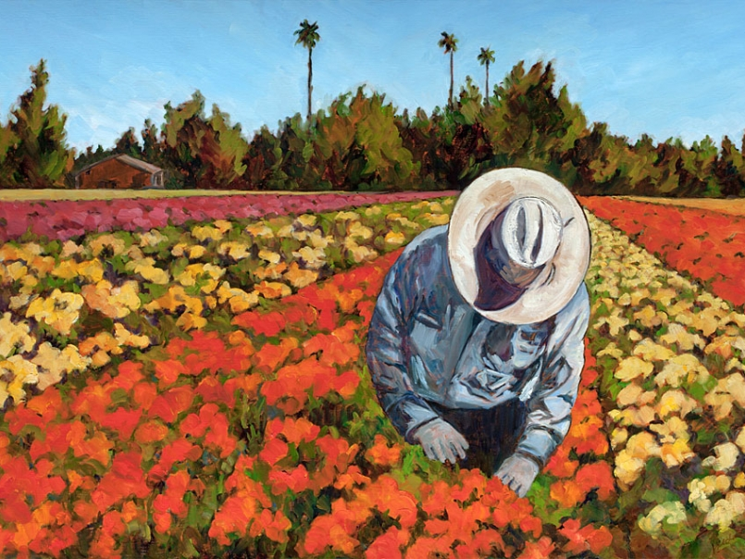
Próximo Estudio Dominical
Verano 2017/Tema: Refinanciemos: Sabiduría antigua para administrar hoy el dinero
Sesión 5: Invirtiendo el dinero con sensatez
13 de agosto de 2017
Leer y meditar en:
(Eclesiastés 11:1-6)

Slide 24


